Slide 1
中
国
R
P
+
开
发
者
大
赛
A
A
I
CHINA RPA+AI DEVELOPER CHALLENGE
智创 · 探索 · 应用
澳门金融管理局及印务局金融数据获取自动化
汇报人：王端

Slide 2
作品信息 App Information
参赛作品 entries：
参赛团队/个人照片
Photo
团队名称 Team Name： 澳门RPA爱好者
团队成员 Team Member： 王端、周伟文、解博
作品应用场景 Application Scope ：金融科技
作品应用主要项目Main Projects of Work Application ：澳门金融管理局及印务局金融报告数据获取自动化

Slide 3
需求分析
Requirement analysis
项目背景：金融企业需要收集同业间金融数据来进行同业分析，目前澳门特别行政区有近50多家银行（包括国有银行和私人银行），澳门金融管理局（AMCM）官网每日都会更新货币汇率信息，同时银行会定时更新各自的资产数据报告并上传至澳门印务局官网。该项目目标是使用RPA代替人工操作来获取政府官网上所有银行的金融数据，同时数据要求提供澳门币和人民币两种币种。
项目现状：业务人员每日先登录澳门金融管理局官网获取最新货币汇率信息，然后登陆到澳门印务局官网查询银行金融数据报告是否更新，如更新则下载数据报告，因为数据报告是图片格式，业务人员下载后还需将图片中数据一一进行识别，然后逐个填写到EXCEL中或者银行的信息系统中，为进行银行间同业分析提供数据基础。目前人工完成整个过程大概需要1-2小时。
分析：该业务流程规则明确，且每日都占用业务人员大量时间，因此符合使用RPA的场景特点。

Slide 4
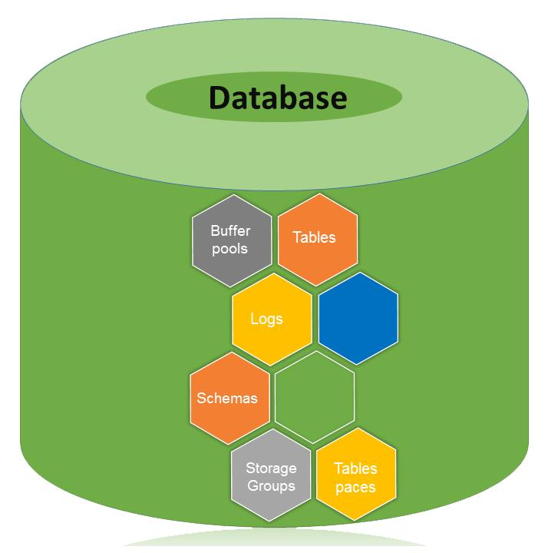
项目架构与方案介绍
Product Architecture and Solution Introduction
澳门金融管理局
澳门印务局

Slide 5
项目架构与方案介绍
Product Architecture and Solution Introduction
5
4
将结果填写到EXCEL文件，并通过邮件发送给相关人员。
使用RPA读取EXCEL，获取银行信息。
3
使用RPA登录澳门金融管理局获取货币汇率信息。
使用OCR技术识别金融数据报告图片。
1
2
登录澳门印务局官网下载金融企业数据报告图片。

Slide 6
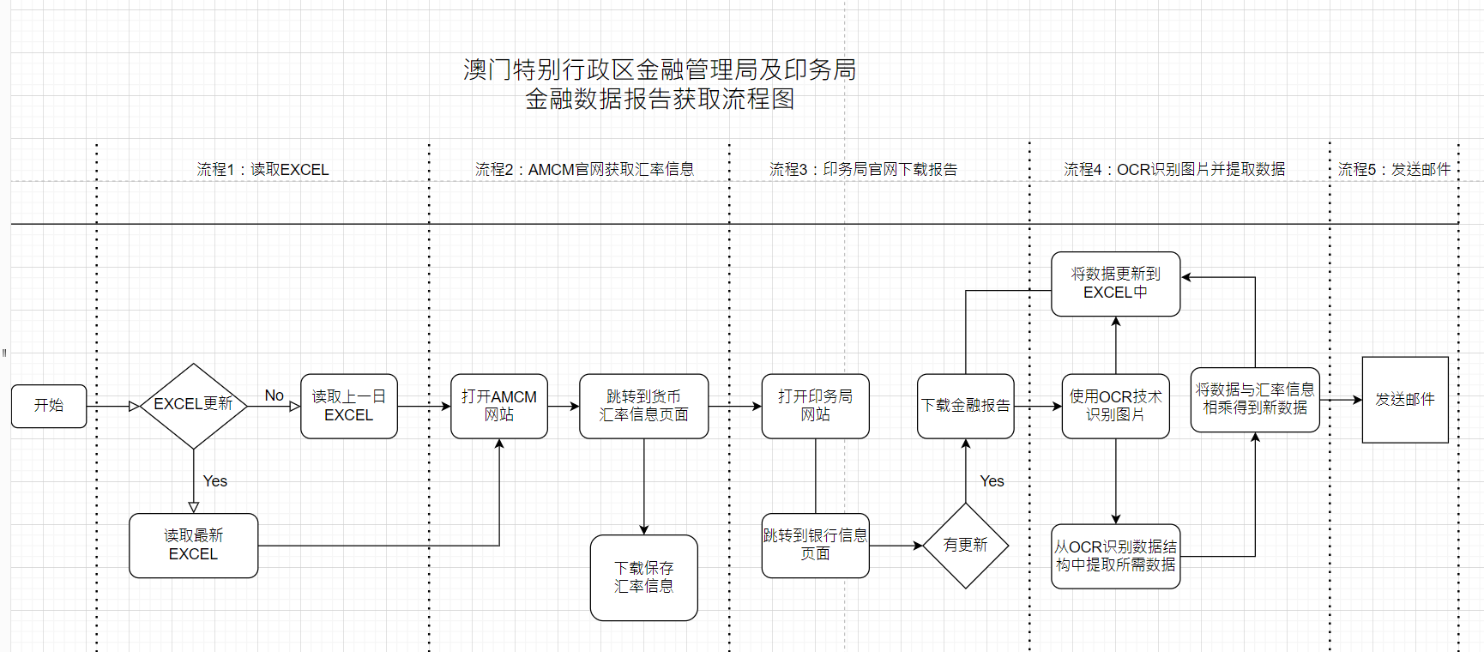
执行流程图
Execution Flow Chart

Slide 7
模式和技术创新性
Mode and Technological Innovation
RPA
AI
使用RPA技术代替人工操作，实现货币汇率和金融企业数据获取自动化
使用OCR识别技术对金融数据报告图片进行数据提取。

Slide 8
方案价值与收益
Solution Value and Revenue
提升工作效率
RPA实现获取金融信息自动化，每日减少手工操作工作量1-2小时，提升工作效率。
降低成本
港澳地区人工成本较高，使用RPA代替人工，可为企业降低成本。如按照澳门2019年人均GDP约60万澳门币，每年总共可为澳门50家金融企业节省约500万澳门币。
流程普适性
该流程适用于澳门所有银行，具有普适性的特点。

